Slide 2









CHÀO MỪNG CÁC EM ĐẾN VỚI LỚP HỌC

Slide 3






KHỞI ĐỘNG
Khi tham gia thi công dự án đường cao tốc Nội Bài - Lào Cai, một đội công nhân gồm 18 người dự định hoàn thành công việc được giao trong 12 ngày. Nhưng khi bắt đầu công việc, đội công nhân được bổ sung thêm thành 27 người. Giả sử năng suất lao động của mỗi công nhân là như nhau.

Slide 4

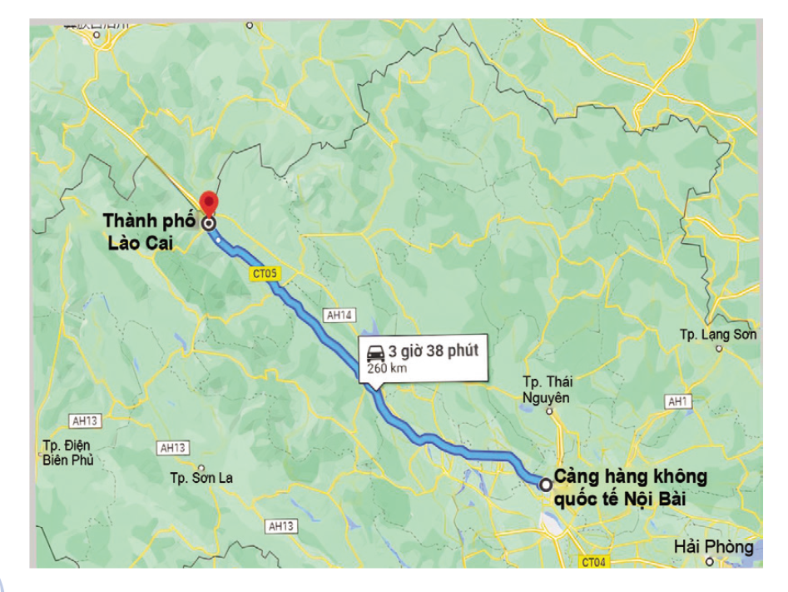


Khi số công nhân tăng lên thì thời gian hoàn thành công việc sẽ tăng lên hay giảm đi?
27 công nhân hoàn thành công việc đó trong bao lâu?

Slide 5







BÀI 8: ĐẠI LƯỢNG TỈ LỆ NGHỊCH

Slide 6



Khái niệm
NỘI DUNG BÀI HỌC
Tính chất
Một số bài toán

Slide 7

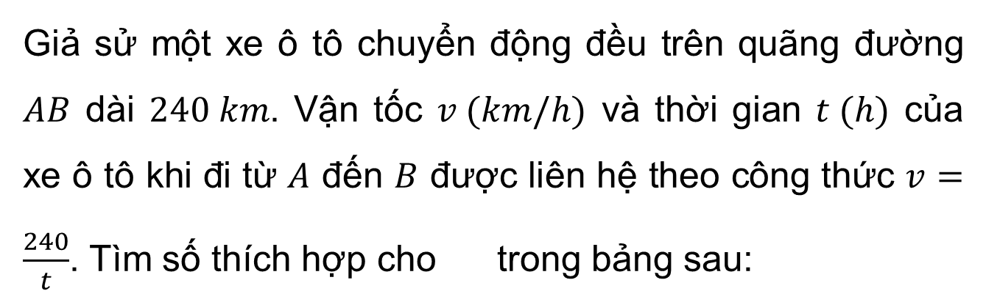




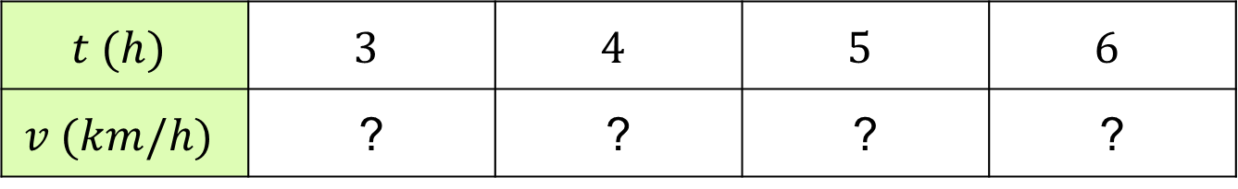
I. KHÁI NIỆM
Giả sử một xe ô tô chuyển động đều trên quãng đường $AB$ dài $240 km$. Vận tốc $v (km/h)$ và thời gian $t (h)$ của xe ô tô khi đi từ $A$ đến $B$ được liên hệ theo công thức $v=\frac{240}{t}$. Tìm số thích hợp cho trong bảng sau:
HĐ1
?
$$t (h)$$ | $$3$$ | $$4$$ | $$5$$ | $$6$$
$$v (km/h)$$ | ? | ? | ? | ?
$$80$$
$$60$$
$$48$$
$$40$$

Slide 8



Kết luận:
Nếu đại lượng $y$ liên hệ với đại lượng $x$ theo công thức $y=\frac{a}{x}$ hay $xy=a$ (với $a$ là một hằng số khác $0$) thì ta nói $y$ tỉ lệ nghịch với $x$ theo hệ số tỉ lệ $a$.

Slide 9


* Lưu ý:
Nếu y tỉ lệ nghịch với $x$ theo hệ số tỉ lệ $a$ thì $x$ tỉ lệ nghịch với $y$ theo hệ số tỉ lệ $a$. Ta nói $x$ và $y$ là hai đại lượng tỉ lệ nghịch với nhau.

Slide 10


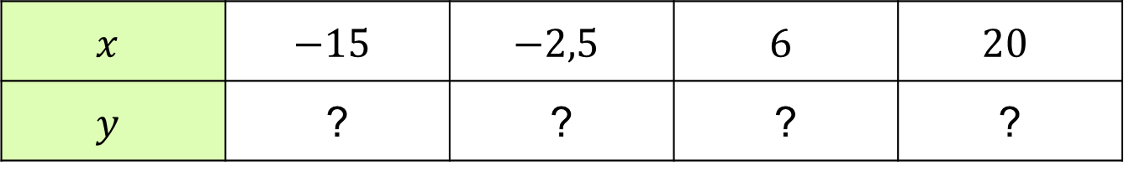
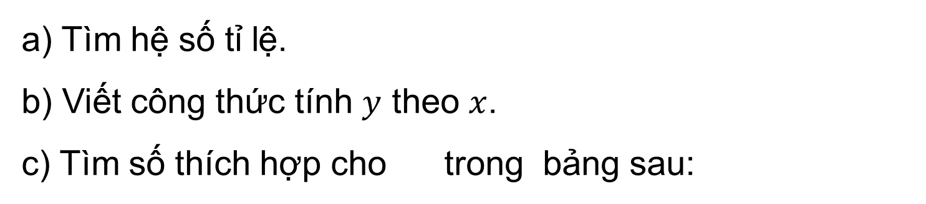

Cho biết $x, y$là hai đại lượng tỉ lệ nghịch với nhau và khi $x=12$thì $y=5$
Ví dụ 1
a) Tìm hệ số tỉ lệ.
b) Viết công thức tính $y$ theo $x$.
c) Tìm số thích hợp cho trong bảng sau:
?
$$x$$ | $$−15$$ | $$−2,5$$ | $$6$$ | $$20$$
$$y$$ | ? | ? | ? | ?

Slide 11



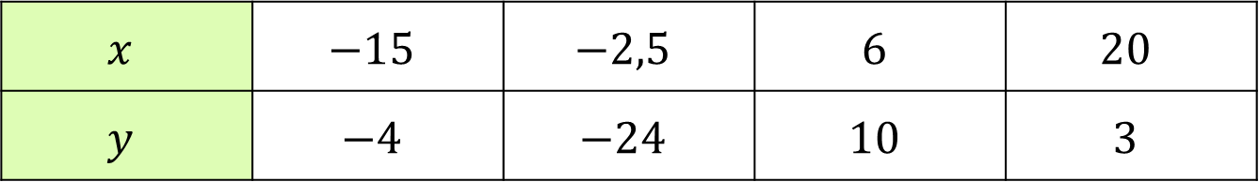
Giải
a) Ta có $xy=12.5=60$nên hệ số tỉ lệ là $60$.
b) Do $xy=60$nên $y=\frac{60}{x}$.
c) Khi $x=−15$ thì $y=\frac{60}{−15}=−4$; Khi $x=−2,5$ thì $y=\frac{60}{−2,5}=−24$.
Khi $x=6$ thì $y=\frac{60}{6}=10$; Khi $x=20$ thì $y=\frac{60}{20}=3$.
Vậy ta có bảng sau:
$$x$$ | $$−15$$ | $$−2,5$$ | $$6$$ | $$20$$
$$y$$ | $$−4$$ | $$−24$$ | $$10$$ | $$3$$

Slide 12
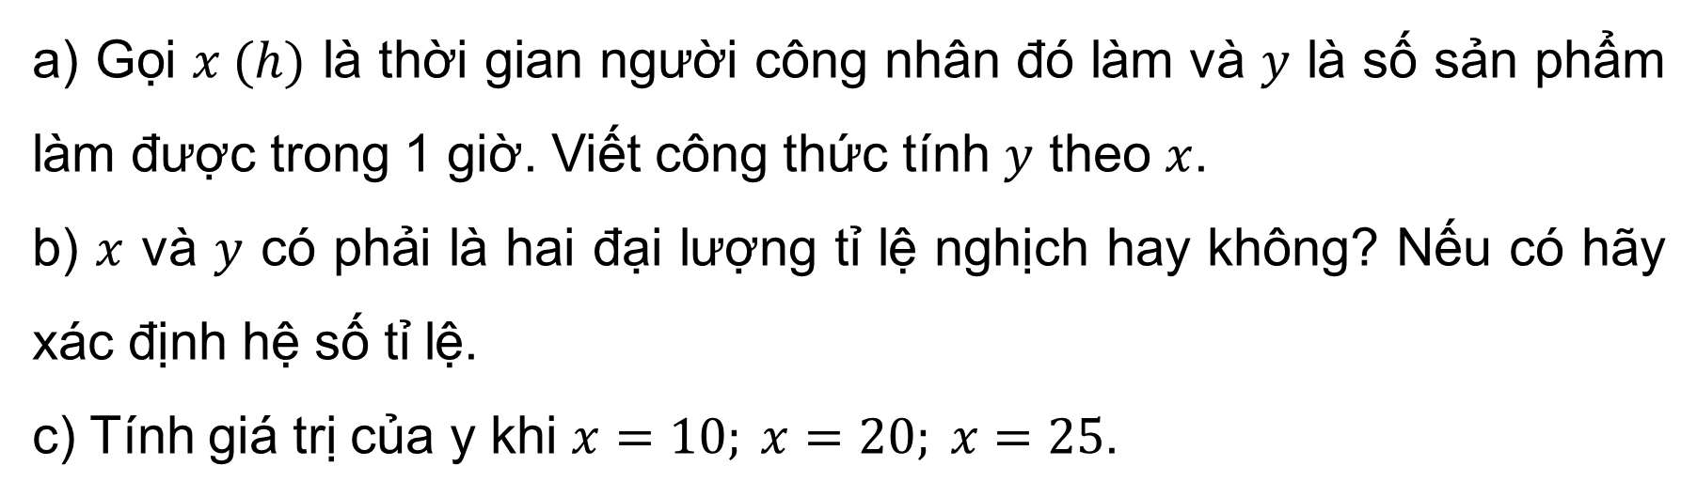
Một công nhân theo kế hoạch cần phải làm 1000 sản phẩm.
Luyện tập 1
a) Gọi $x (h)$ là thời gian người công nhân đó làm và $y$ là số sản phẩm làm được trong 1 giờ. Viết công thức tính $y$ theo $x$.
b) $x$ và $y$ có phải là hai đại lượng tỉ lệ nghịch hay không? Nếu có hãy xác định hệ số tỉ lệ.
c) Tính giá trị của y khi $x=10; x=20; x=25$.

Slide 13




Giải
a) Công thức tính $y$ theo $x$ là: $y=\frac{1000}{x}$
b) Vì $x$ và $y$ liên hệ với nhau theo công thức $y=\frac{1000}{x}$
$⇒x$ và $y$ là hai đại lượng tỉ lệ nghịch.
Hệ số tỉ lệ là: 1000
c) Với $x=10⇒y=\frac{1000}{10}=100$;
Với $x=20⇒y=\frac{1000}{20}=50$;
Với $x=25⇒y=\frac{1000}{25}=40$.

Slide 14

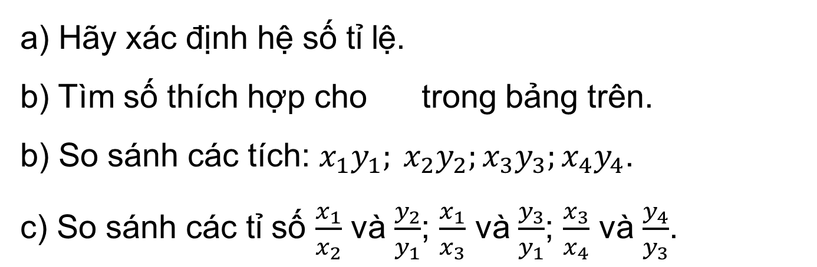
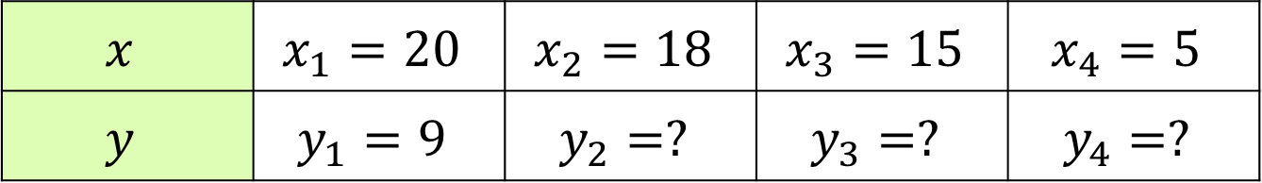
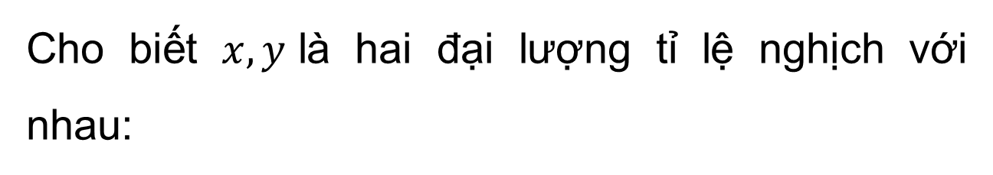
II. TÍNH CHẤT
HĐ2
Cho biết $x, y$là hai đại lượng tỉ lệ nghịch với nhau:
$$x$$ | $$x_{1}=20$$ | $$x_{2}=18$$ | $$x_{3}=15$$ | $$x_{4}=5$$
$$y$$ | $$y_{1}=9$$ | $$y_{2}=?$$ | $$y_{3}=?$$ | $$y_{4}=?$$
a) Hãy xác định hệ số tỉ lệ.
b) Tìm số thích hợp cho trong bảng trên.
b) So sánh các tích: $x_{1}y_{1}; x_{2}y_{2};x_{3}y_{3};x_{4}y_{4}$.
c) So sánh các tỉ số $\frac{x_{1}}{x_{2}}$ và $\frac{y_{2}}{y_{1}}$; $\frac{x_{1}}{x_{3}}$ và $\frac{y_{3}}{y_{1}}$; $\frac{x_{3}}{x_{4}}$ và $\frac{y_{4}}{y_{3}}$.
?

Slide 15
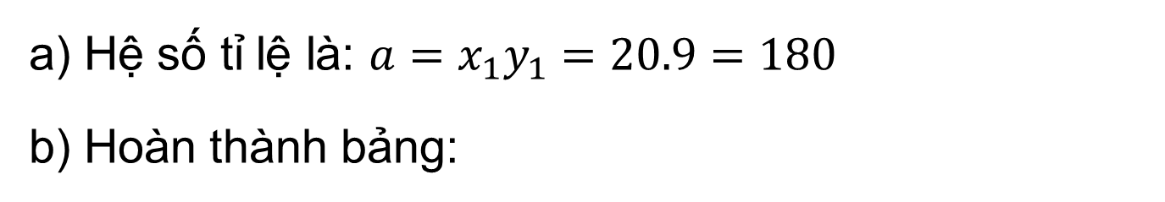
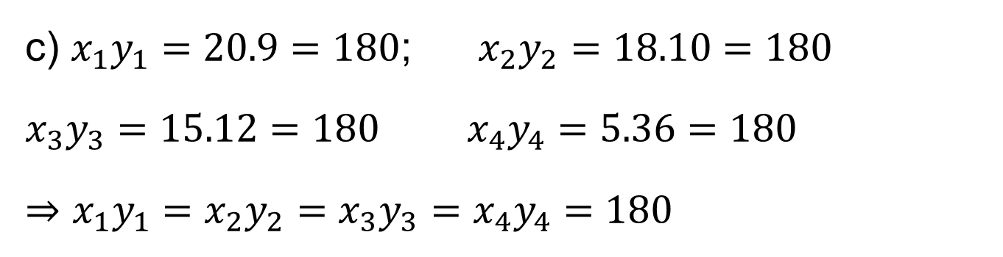
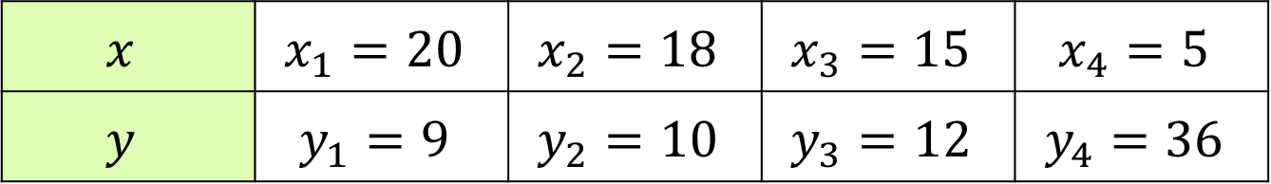
Giải
a) Hệ số tỉ lệ là: $a=x_{1}y_{1}=20.9=180$
b) Hoàn thành bảng:
$$x$$ | $$x_{1}=20$$ | $$x_{2}=18$$ | $$x_{3}=15$$ | $$x_{4}=5$$
$$y$$ | $$y_{1}=9$$ | $$y_{2}=10$$ | $$y_{3}=12$$ | $$y_{4}=36$$
c) $x_{1}y_{1}=20.9=180$; $x_{2}y_{2}=18.10=180$
$x_{3}y_{3}=15.12=180$ $x_{4}y_{4}=5.36=180$
$$⇒x_{1}y_{1}=x_{2}y_{2}=x_{3}y_{3}=x_{4}y_{4}=180$$

Slide 16

d) Ta có:
$$\frac{x_{1}}{x_{2}}=\frac{20}{18}=\frac{10}{9}; \frac{y_{2}}{y_{1}}=\frac{10}{9}⇒\frac{x_{1}}{x_{2}}=\frac{y_{2}}{y_{1}}$$
$$\frac{x_{1}}{x_{3}}=\frac{20}{15}=\frac{4}{3}; \frac{y_{3}}{y_{1}}=\frac{36}{12}=\frac{4}{3}⇒\frac{x_{1}}{x_{3}}=\frac{y_{3}}{y_{1}}$$
$$\frac{x_{3}}{x_{4}}= \frac{15}{5}=3; \frac{y_{4}}{y_{3}}=\frac{36}{12}=3⇒\frac{x_{3}}{x_{4}}=\frac{y_{4}}{y_{3}}$$

Slide 17

Kết luận:
Nếu hai đại lượng tỉ lệ nghịch với nhau thì:
Tích hai giá trị tương ứng của chúng luôn không đổi (bằng hệ số tỉ lệ);
Tỉ số hai giá trị bất kì của đại lượng này bằng nghịch đảo tỉ số hai giá trị tương ứng của đại lượng kia.

Slide 18
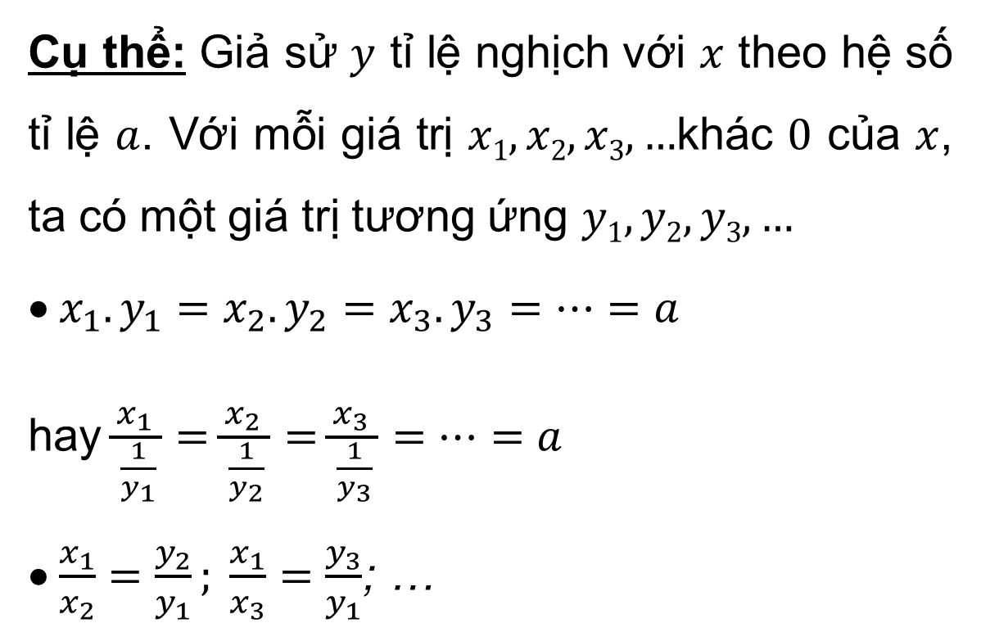
Cụ thể: Giả sử $y$ tỉ lệ nghịch với $x$ theo hệ số tỉ lệ $a$. Với mỗi giá trị $x1, x2, x3,…$khác $0$ của $x$, ta có một giá trị tương ứng $y1, y2, y3,…$
$x_{1}.y_{1}=x_{2}.y_{2}=x_{3}.y_{3}=…=a$
hay $\frac{x_{1} }{\frac{1}{y_{1}}}=\frac{x_{2} }{\frac{1}{y_{2}}}=\frac{x_{3} }{\frac{1}{y_{3}}}=…=a$
$\frac{x_{1}}{x_{2}}=\frac{y_{2}}{y_{1}}; \frac{x_{1}}{x_{3}}=\frac{y_{3}}{y_{1}}$; …

Slide 19

Ví dụ 2
Theo kế hoạch, một đội sản xuất cần phải hoàn thành công việc trong 12 ngày. Do áp dụng cải tiến kĩ thuật nên năng suất lao động của đội đã tăng lên và bằng $\frac{3}{2}$ năng suất lao động dự kiến. Hỏi trên thực tế đội đã hoàn thành công việc đó trong bao nhiêu ngày?

Slide 20

Giải
Gọi $t$ là số ngày thực tế đội sản xuất hoàn thành công việc.
Vì năng suất lao động thực tế bằng $\frac{3}{2}$ năng suất lao động dự kiến nên tỉ lệ giữa năng suất lao động thực tế và năng suất lao động dự kiến là $\frac{3}{2}$.
Mà năng suất lao động và thời gian hoàn thành công việc là hai đại lượng tỉ lệ nghịch nên $\frac{12}{t}=\frac{3}{2}⇒t=\frac{2.12}{3}=8$ (ngày).
Vậy thời gian thực tế đội sản xuất hoàn thành công việc là 8 ngày.

Slide 21
* Lưu ý:
Năng suất lao động và thời gian hoàn thành công việc là hai đại lượng tỉ lệ nghịch.

Slide 22
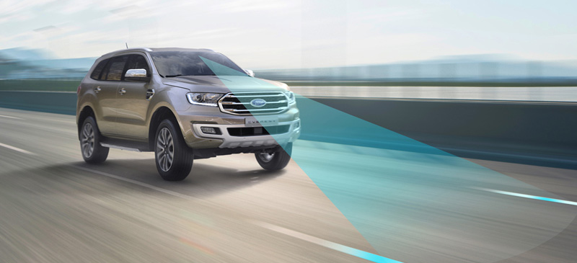
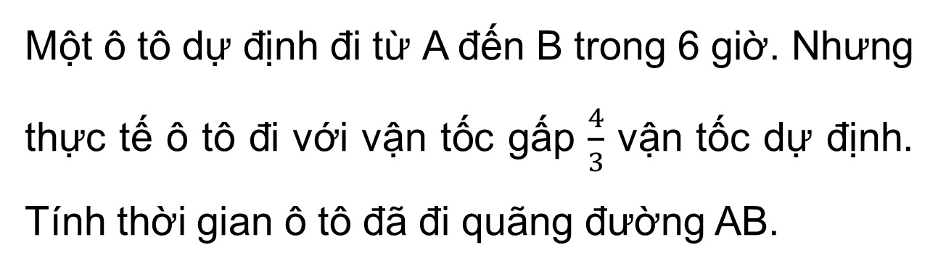
Một ô tô dự định đi từ A đến B trong 6 giờ. Nhưng thực tế ô tô đi với vận tốc gấp $\frac{4}{3}$ vận tốc dự định. Tính thời gian ô tô đã đi quãng đường AB.
Luyện tập 2

Slide 23

Giải
Vì $v.t = s$không đổi nên vận tốc và thời gian ô tô đi là 2 đại lượng tỉ lệ nghịch.
Áp dụng tính chất 2 đại lượng tỉ lệ nghịch, ta có:
$$\frac{t_{dự định}}{t_{thực tế}}=\frac{v_{thực tế}}{v_{dự định}}=\frac{4}{3}$$
$⇒t_{thực tế}= \frac{t_{dự định} .3 }{4}=\frac{6.3}{4}=4,5$(giờ)

